Slide 1
স
বা
ই
কে
স্বা
গ
ত
ম

Slide 2
শিক্ষক পরিচিতি
জুবায়ের আহমদ
সহকারী শিক্ষক
আংগারজুর সরকারি প্রাথমিক বিদ্যালয়
গোয়াইনঘাট,সিলেট।

Slide 3
বিষয়ঃ বাংলা।
শ্রেণিঃ পঞ্চম।
সময়ঃ৪৫ মিনিট।

Slide 4
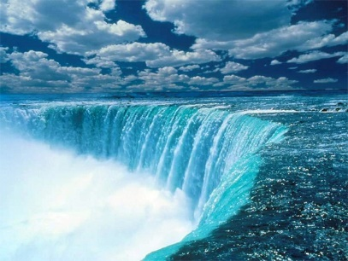
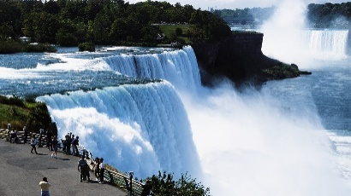
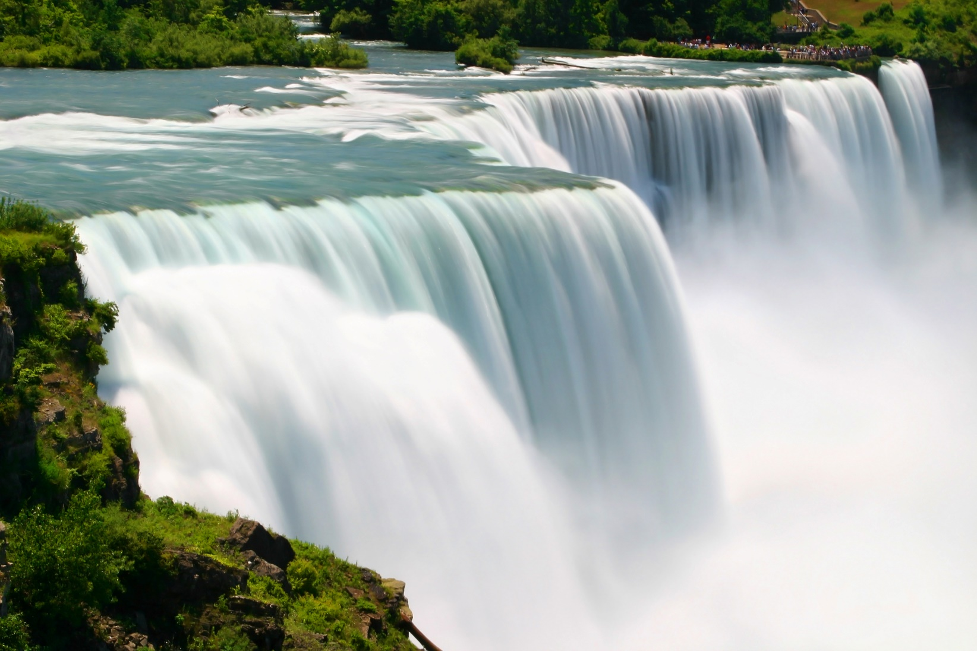
উপরের ছবি গুলোতে কী দেখলে?
জলপ্রপাত
এ সম্পর্কে তোমাদের কোন ধারণা আছে কী?
কোথা থেকে পানি পড়ছে?

Slide 5
মূলপাঠঃ
দেখে এলাম নায়াগ্রা
বিশেষ পাঠঃ
তাই যাওয়া.........ক্রমশ নদী হয়ে যায়।

Slide 6
শিখনফল
শোনাঃ১.২.১-উচ্চারিত পঠিত বাক্য ,কথা মনোযোগ সহকারে শনবে।
বলাঃ১.৩.২-অনুরোধ করতে পারবে।
পড়াঃ৩.৩.২-বাক্য সাবলীলভাবে পড়তে পারবে।
লেখাঃ৩.১.২-পাঠ সংশ্লিষ্ট প্রশ্নের উত্তর লিখতে পারবে।

Slide 7
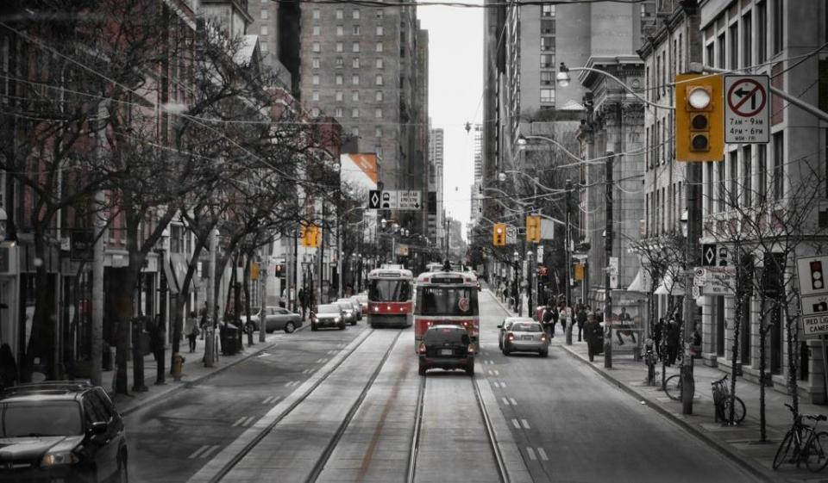
কানাডার রাস্তা
কানাডার রাস্তা মোটেই আঁকাবাঁকা থাকেনা-রেল লাইনের মতো সোজা ।
ফলে দ্রুত গতিতে গাড়ি চালানো সম্ভব।

Slide 8
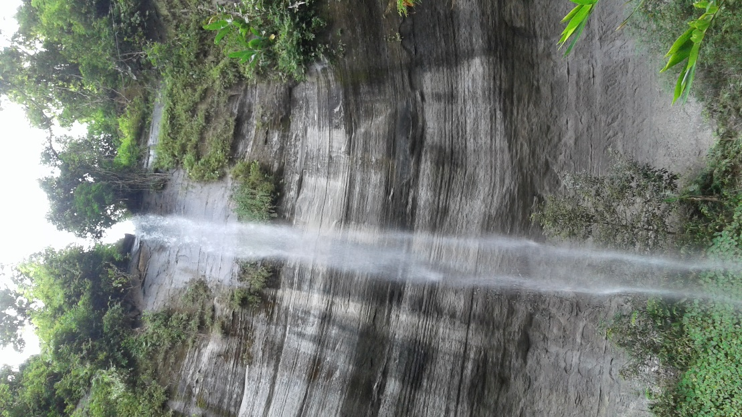
শিক্ষকের পাঠ
তাই যাওয়া গেল একদিন। আমেরিকা কিংবা কানাডায় সকলে নিজের গাড়ি থাকে। বন্দুর এক বিশাল গাড়িতে একদিন চড়ে বসলাম। শাঁ শাঁ করে গাড়ি ছুটতে লাগল।
কানাডার রাস্তা মোটেই আঁকাবাঁকা থাকেনা-রেল লাইনের মতো সোজা ।
ফলে দ্রুত গতিতে গাড়ি চালানো সম্ভব।
ঝর্ণার মতো পাহাড়ের উপর থেকে পানি নিচে সমতল ভূমিতে গড়িয়ে পড়ছে।
তবে আকারে অনেক বিশাল।
ঝর্ণা ছোট, জলপ্রপাত বড়- এটুকু যা তফাত।
উপর থেকে নিচে জল পতনের ব্যাপার দুই জায়গাতেই ঘটছে।
জল যদি না-ই পড়ে, তা হলে ঝর্ণাও হবে না, জলপ্রপাতও হবে না।

Slide 9
শিক্ষার্থীর নিরব পাঠ

Slide 10
দলে করি
নায়াগ্রা
জলপ্রপাত
কানাডা
টরেন্টো কোথায় অবস্থিত? নায়াগ্রা জলপ্রপাতের বর্ণনা দাও।
জলের প্রপাত কোথা থেকে এবং কীভাবে হয়?
লেখকের দেখা জলপ্রপাতটির নাম কী? এটি সম্পর্কে ৫টি বাক্য লিখ।

Slide 11
সঠিক উত্তরটি বেছে নিই
১। নায়াগ্রা কোথায় অবস্থিত?
ক) জাপান
খ) ভারত
গ) কানাডা
ঘ) রাশিয়া
একক কাজ
২। নায়াগ্রা জলপ্রপাত পড়ছে-----
ক) পাহাড় হতে
খ) সমতল ভূমি থেকে
গ) কোন উঁচু স্থান থেকে
ঘ) পাহাড়ি ঢল থেকে
৩। জলের ধর্ম কী?
ক) উপরে উঠা
খ) গড়িয়ে পড়া
গ) স্থির থাকা
ঘ) শুকিয়ে যাওয়া

Slide 12
মূল্যায়নঃ
নিচের প্রশ্নগুলোর উত্তর লিখঃ
ক) নায়াগ্রা কোথায় অবস্থিত?
খ)জলপ্রপাত ও ঝর্ণার পার্থক্য বুঝিয়ে লেখ।
গ) নায়াগ্রার জল কোথায় যায়?

Slide 13
পরিকল্পিত কাজ
নায়াগ্রা জলপ্রপাত সম্পর্কে একটি অনুচ্ছেদ লিখে নিয়ে আসবে।

Slide 14
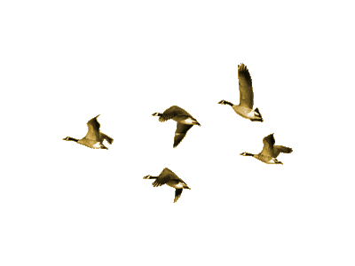
ধ
ন্য
বা
দ
স
বা
ই
কে

